Slide 1
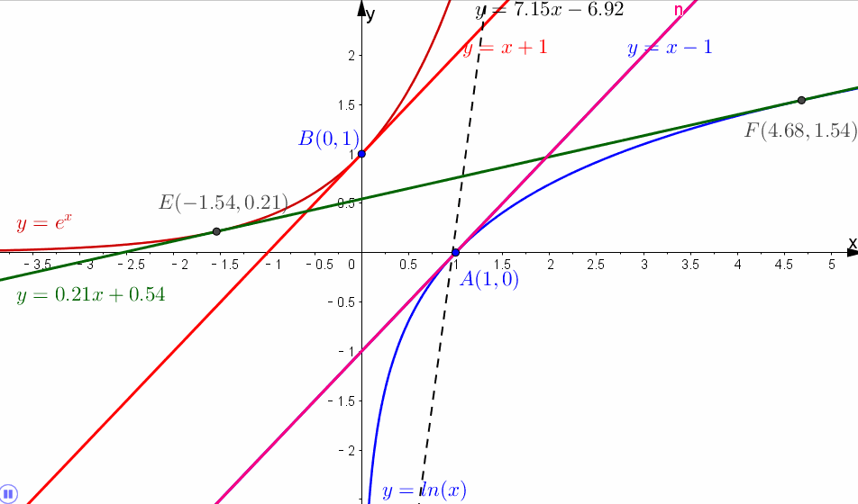
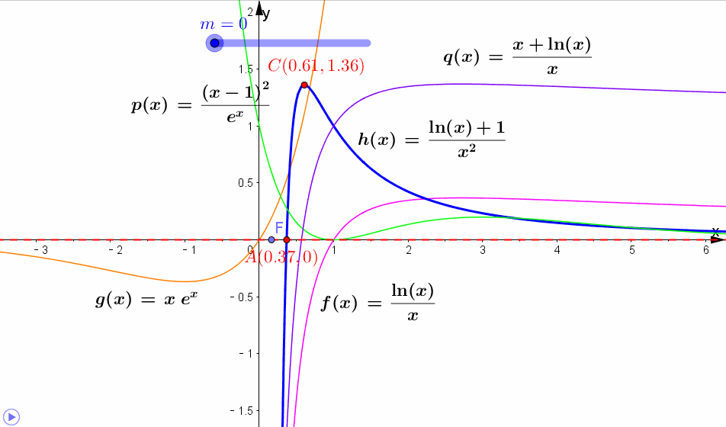
2020
常州市高三数学专题复习研究课
再探函数零点问题
常州市第五中学 张志勇

Slide 2
情境创设

Slide 3
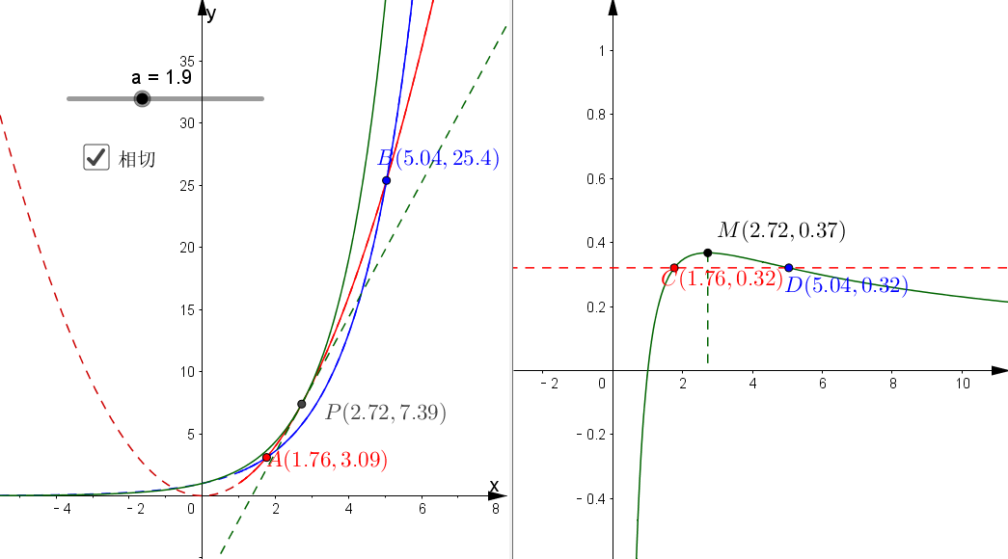
情境创设

Slide 4
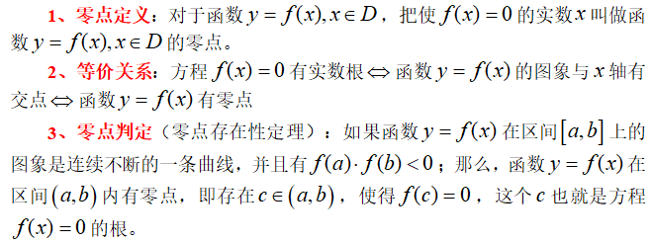
复习梳理

Slide 5
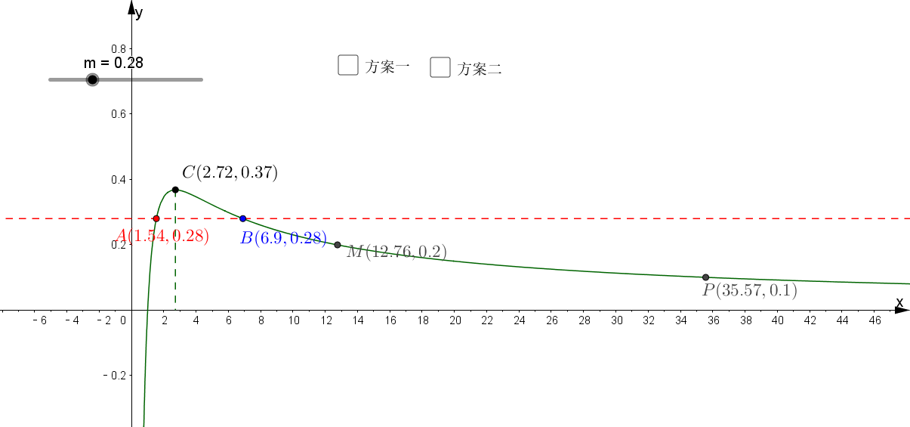
数学探究

Slide 6
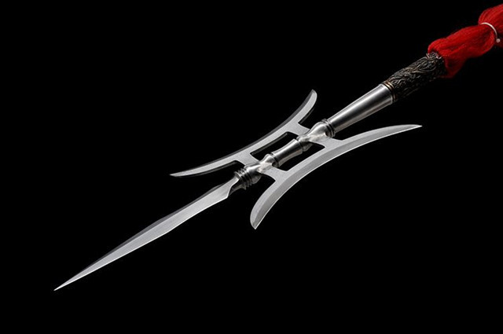
数学探究
方天画戟

Slide 7
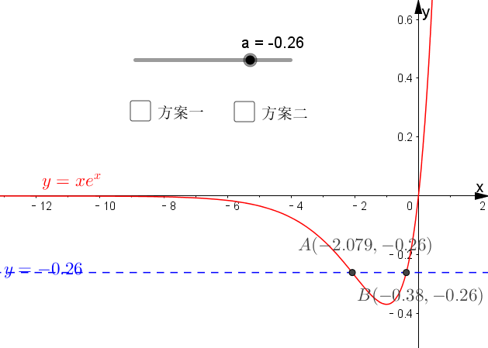
数学探究

Slide 8
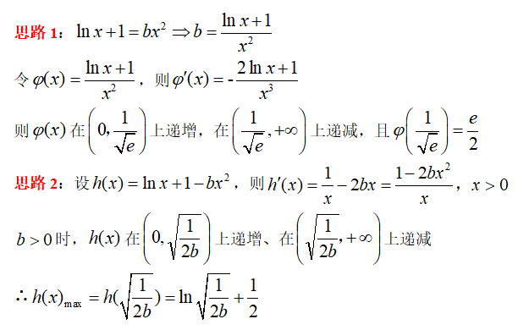
拓展应用

Slide 9
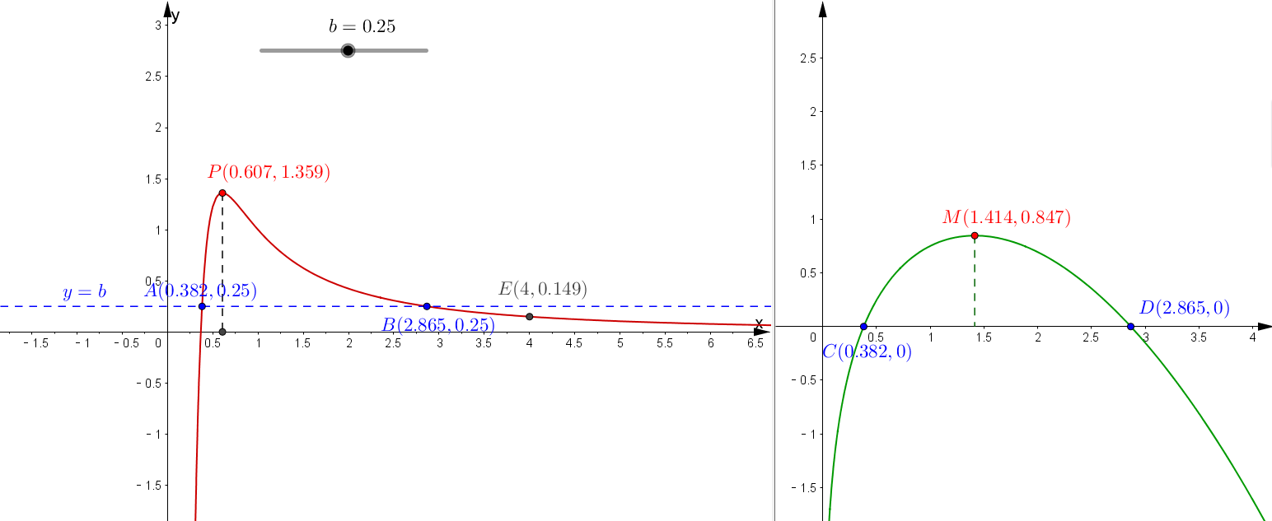
拓展应用

Slide 10
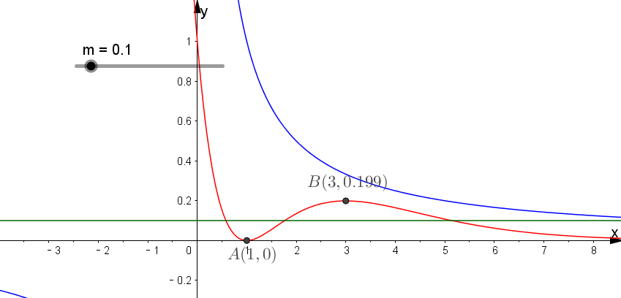
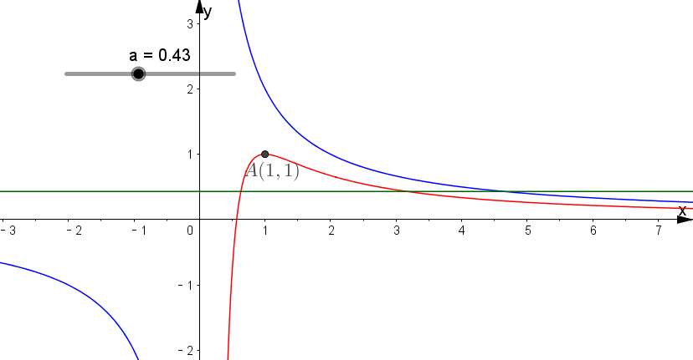
活学活用

Slide 11
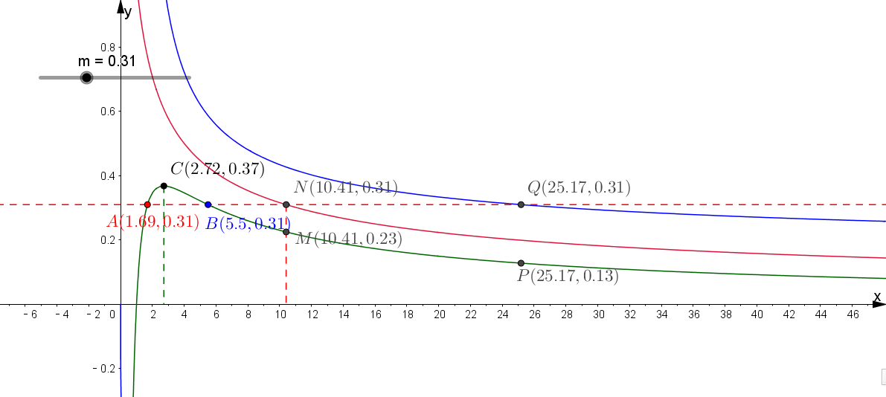
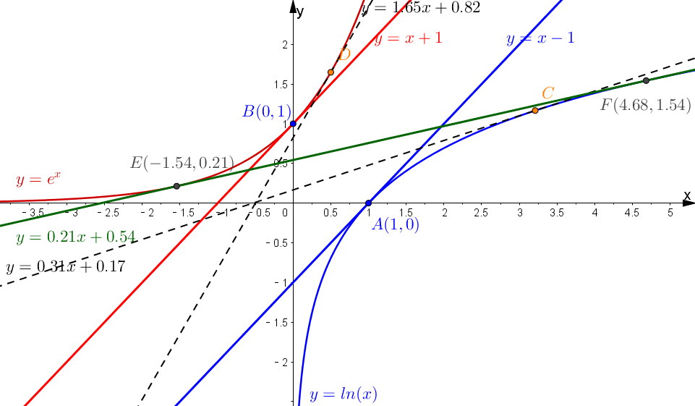
梳理总结
取势
零点判定有讲究，
图象观察辨趋势；
函数变换是根本，
放缩有度分主次。
明道
知其然，
知其所以然，
知其何以所以然。
优术
挈领而顿，百皱皆顺

